Slide 1

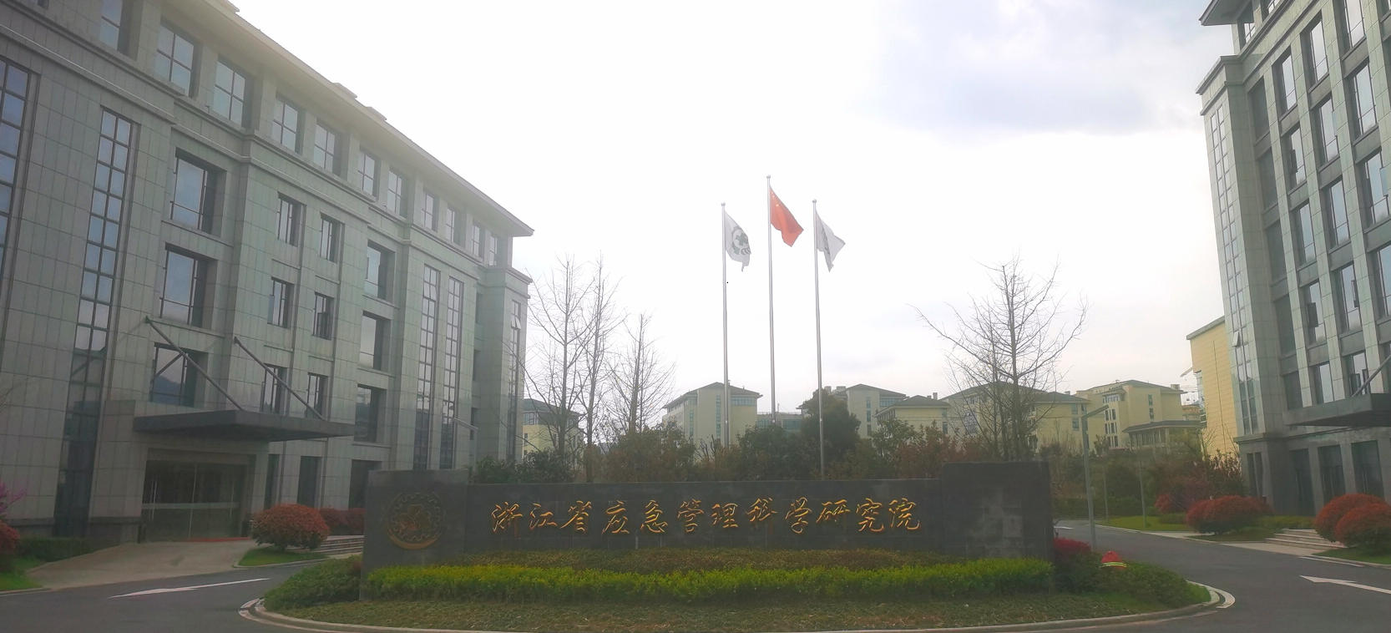
粉尘爆炸基础知识与检查要点
浙江省应急管理专业技术人员继续教育基地
牟杰，15867155021（微信），浙江杭州

Slide 2
1
  国内外粉尘爆炸事故
  粉尘爆炸原理
2
目 录
3
  粉尘爆炸参数测试及其应用
CONTENTS
  粉尘防爆标准体系发展
4
  重点行业粉尘企业管理和检查要点
5

Slide 3

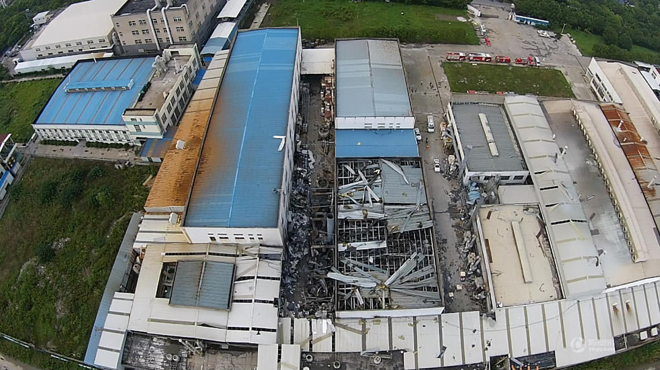
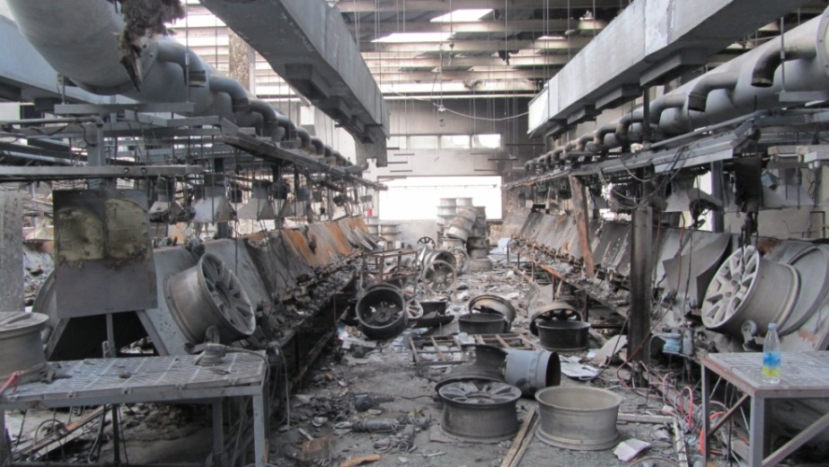
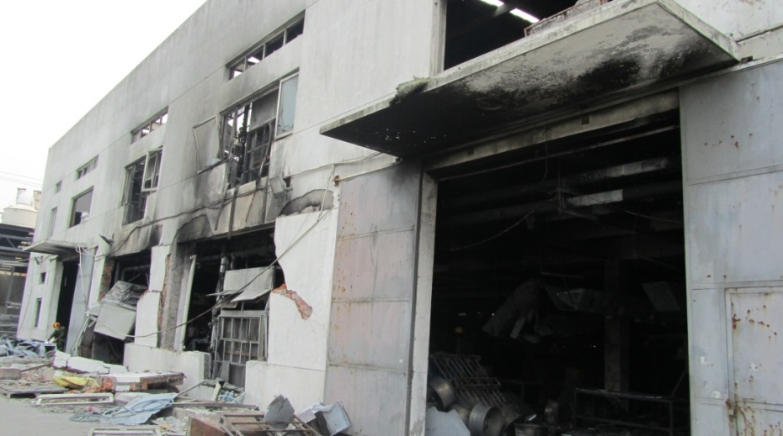
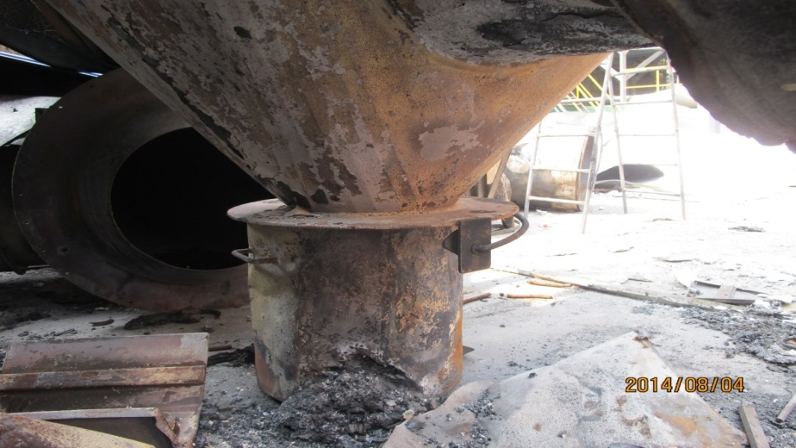
  1 国内外粉尘爆炸事故-金属类粉尘爆炸
  2014年8月2日--昆山中荣金属制品有限公司抛光二车间特别重大铝粉尘爆炸事故。146人死亡，114人受伤
事故原因：
1.事故车间除尘系统较长时间未按规定清理，铝粉尘集聚。除尘系统风机开启后，打磨过程产生的高温颗粒在集尘桶上方形成粉尘云。
2.除尘器集尘桶锈蚀破损，桶内铝粉受潮，发生氧化放热反应，达到粉尘云的引燃温度，引发除尘系统及车间的系列爆炸。
3.因没有泄爆装置，爆炸产生的高温气体和燃烧物瞬间经除尘管道从各吸尘口喷出，导致全车间所有工位操作人员直接受到爆炸冲击，造成群死群伤。

Slide 4
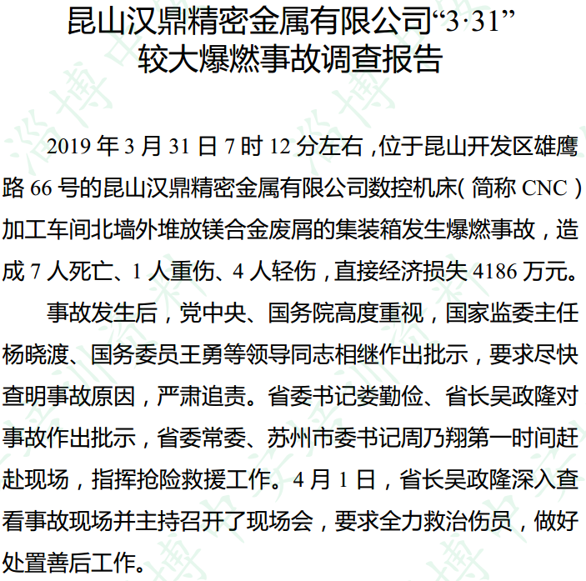
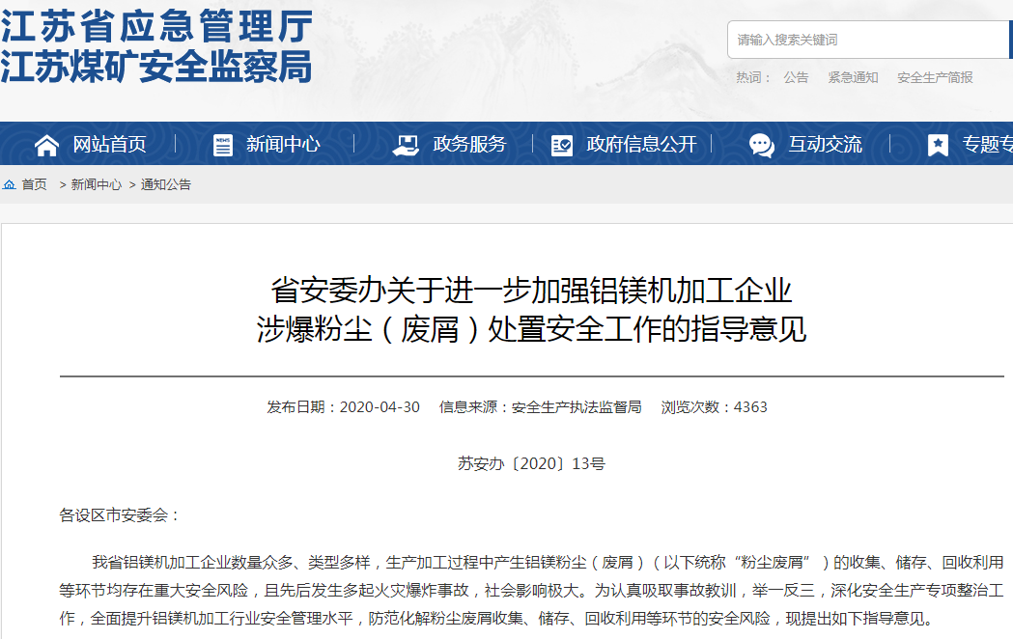
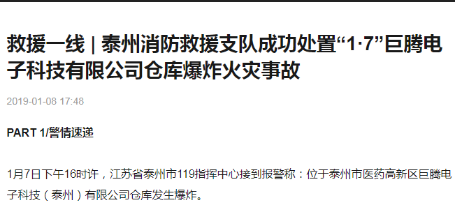
  1 国内外粉尘爆炸事故-金属类粉尘爆炸
Notes:
爆炸的含义；爆炸的种类；

Slide 5
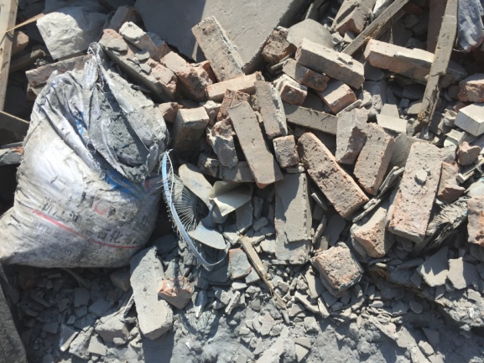
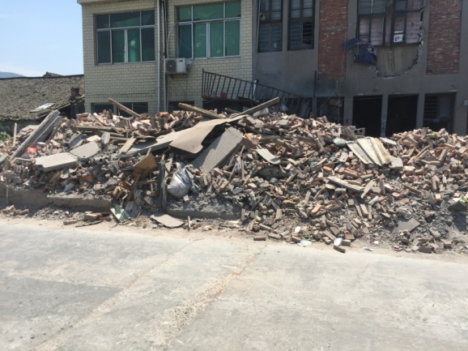
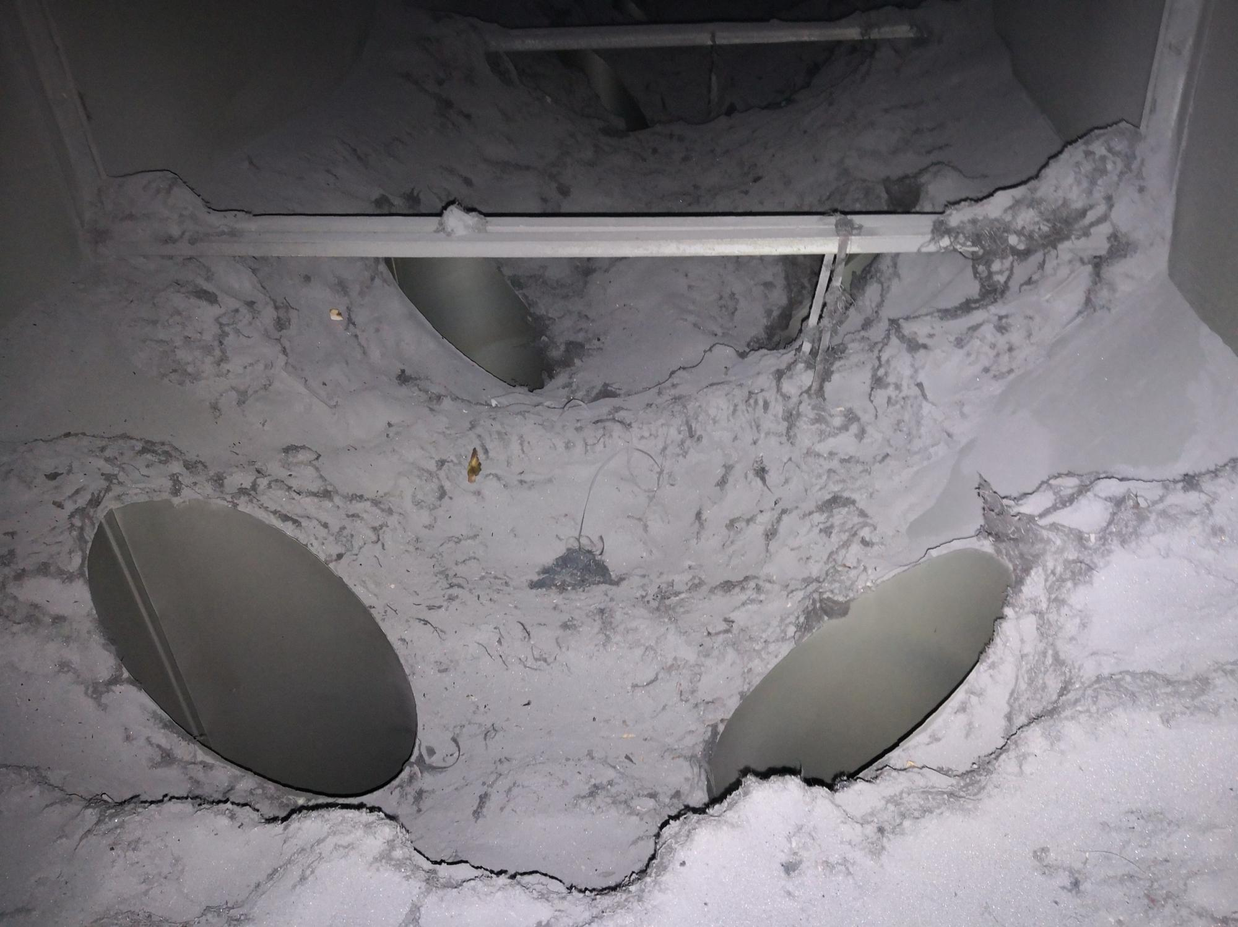
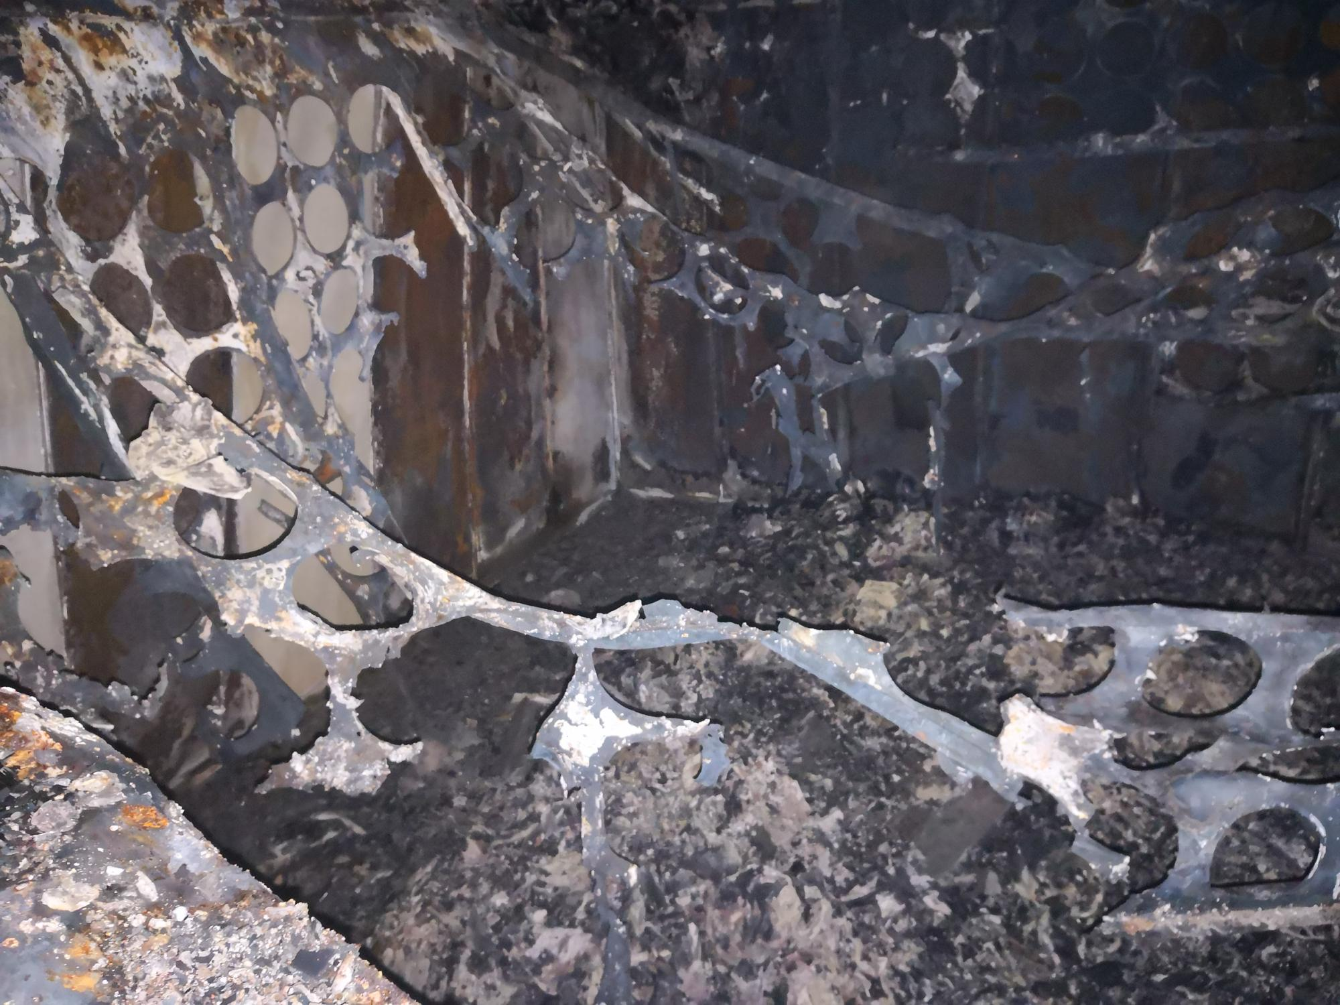
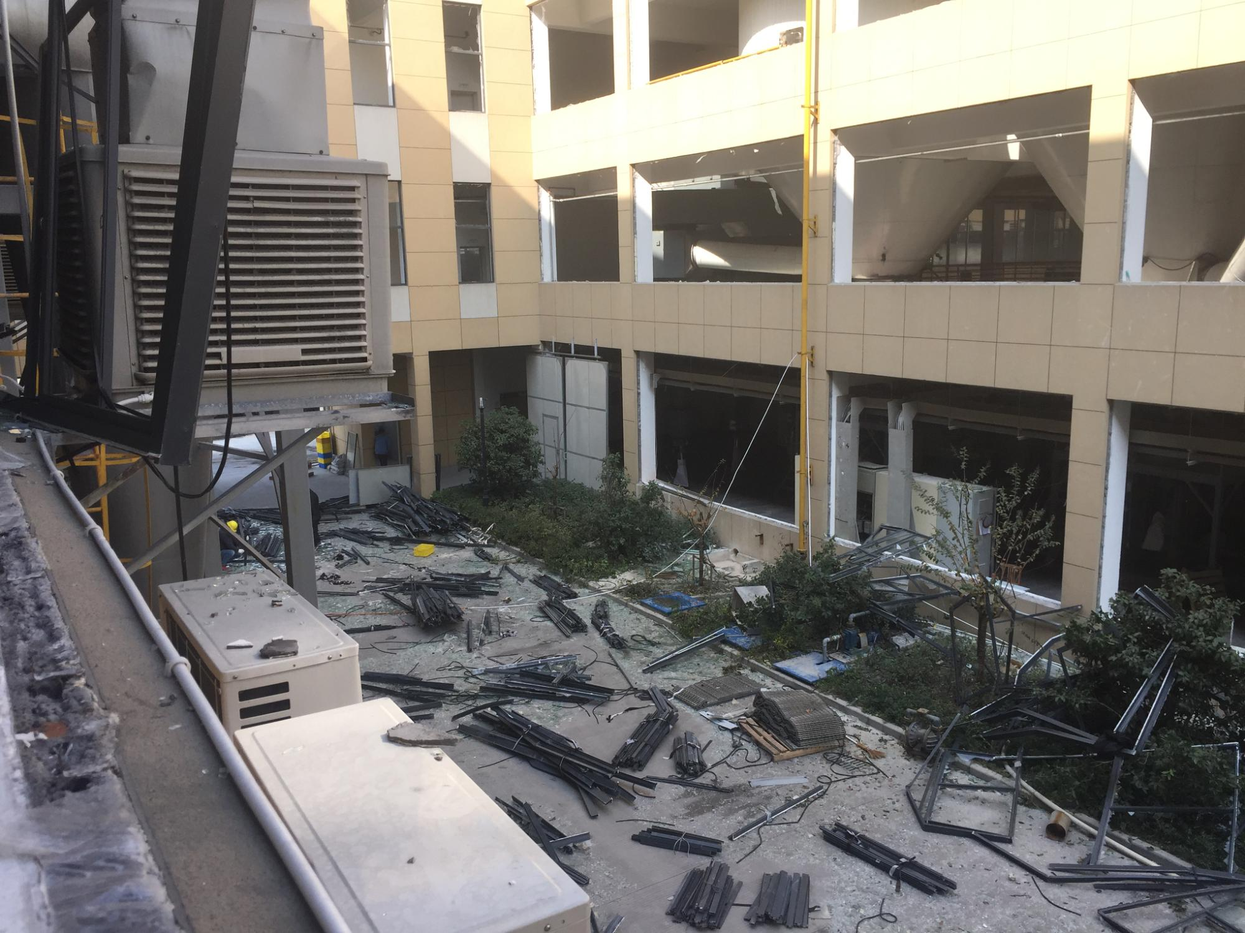
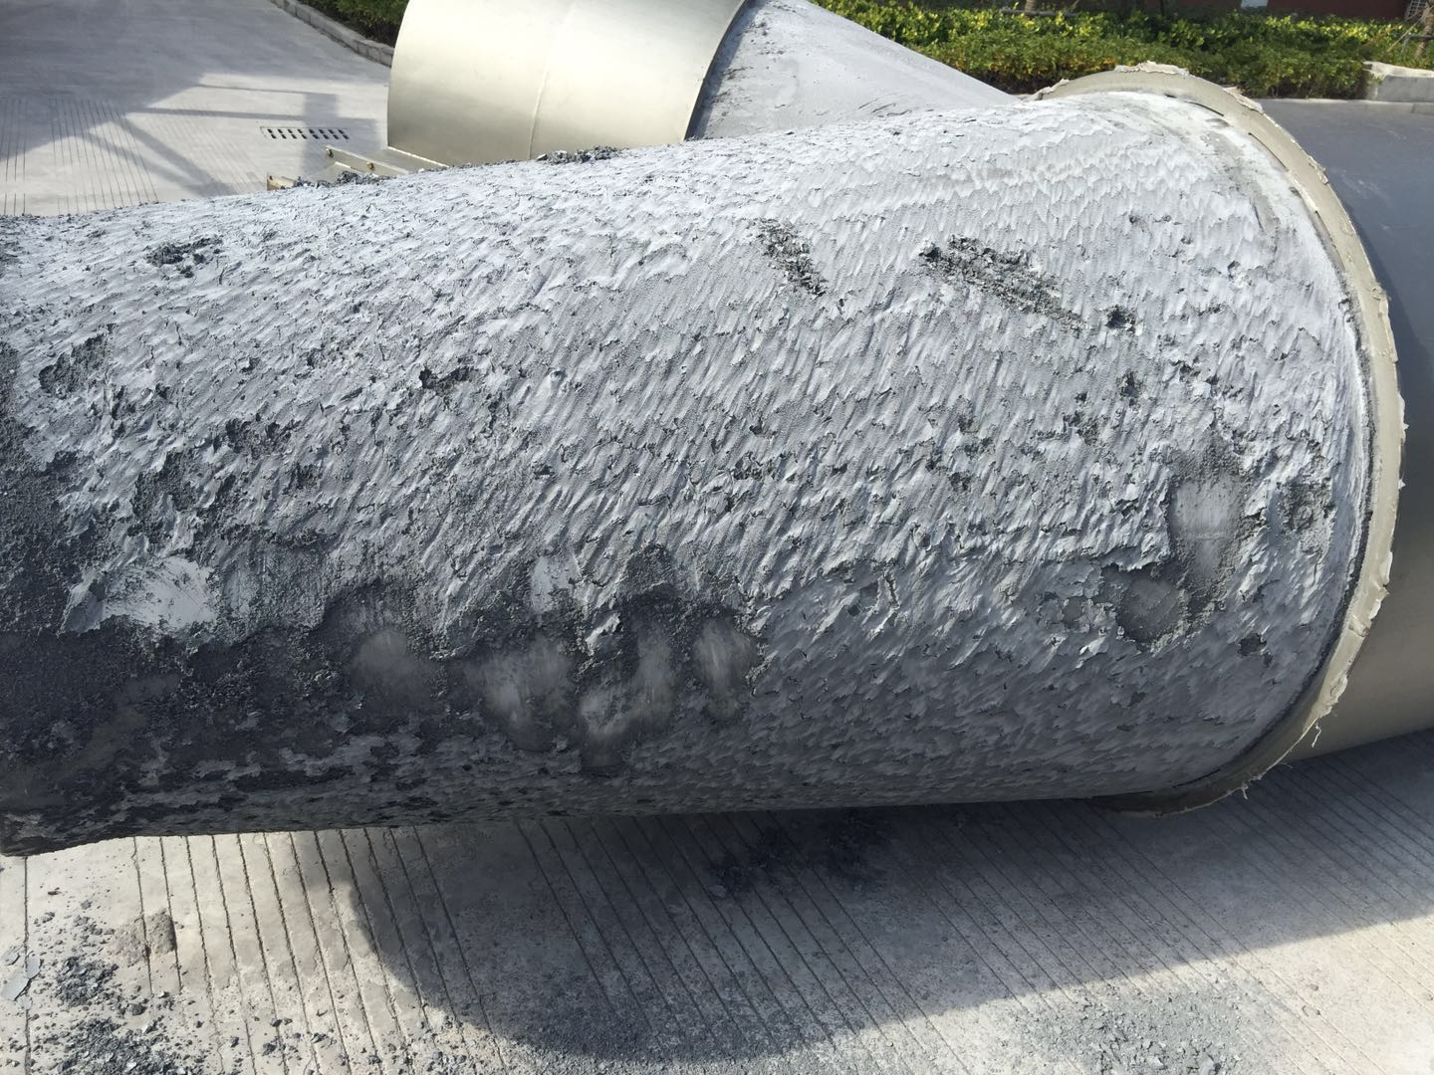
  1 国内外粉尘爆炸事故-金属类粉尘爆炸
温州摩托车配件厂的铝手柄抛光车间粉尘爆炸
三门康勒洁具12.11铝合金粉尘爆炸事故
海宁永力电子铝粉尘爆炸事故

Slide 6
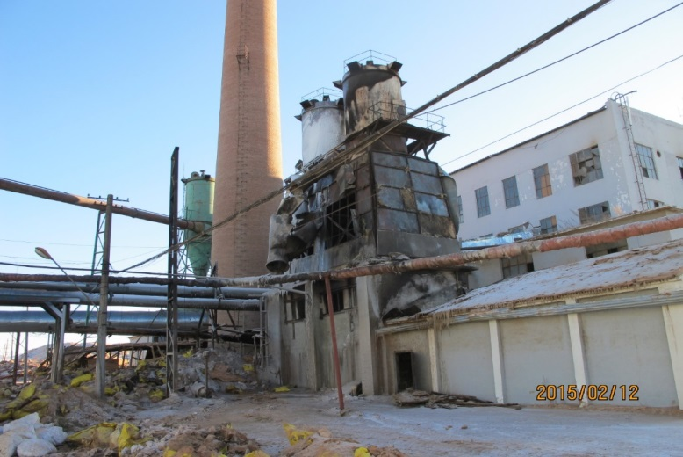
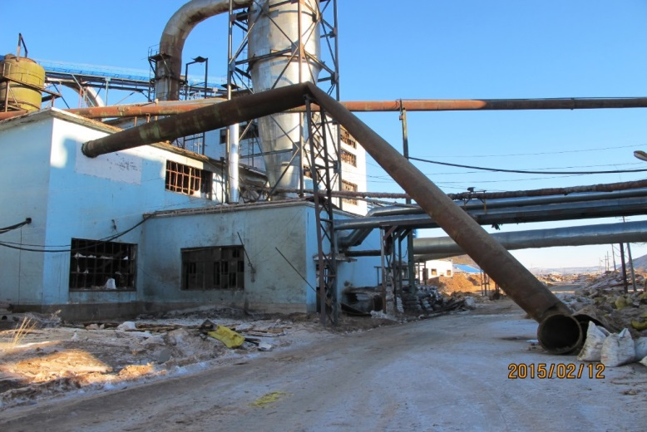
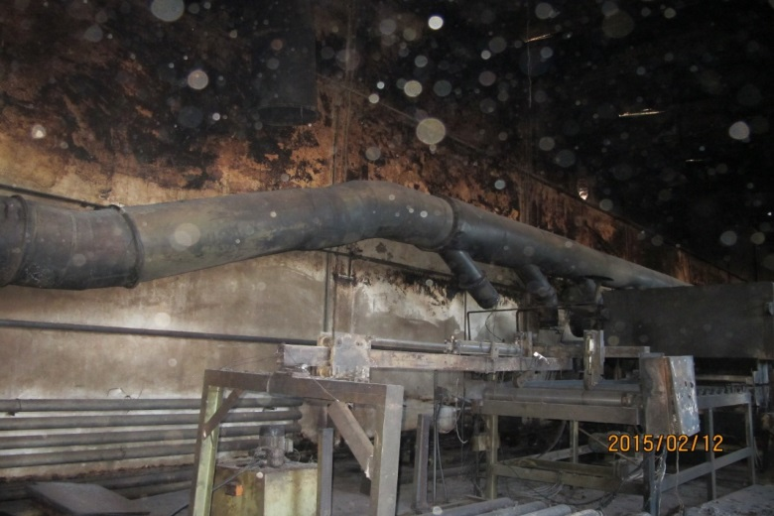
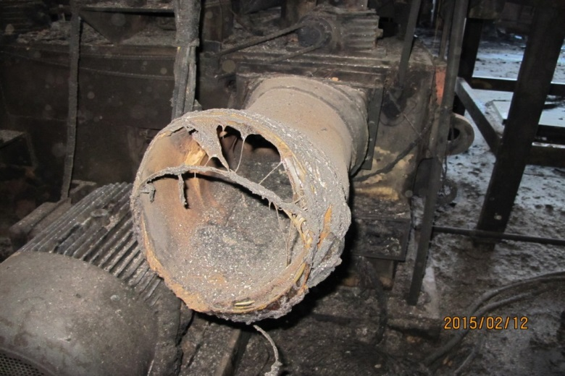
  1 国内外粉尘爆炸事故-木材加工类粉尘爆炸
2015年1月31日 内蒙古根河人造板公司粉尘爆炸，造成6人死亡，4人受伤。
事故原因：
  该公司生产纤维板的砂光（打磨）工艺所产生的木纤维粉尘为可燃性粉尘。据初步调查分析，该起事故是由除尘系统的收尘仓发生初始爆炸，引起生产车间内的粉尘发生二次爆炸，引发生产车间和库房的火灾。

Slide 7
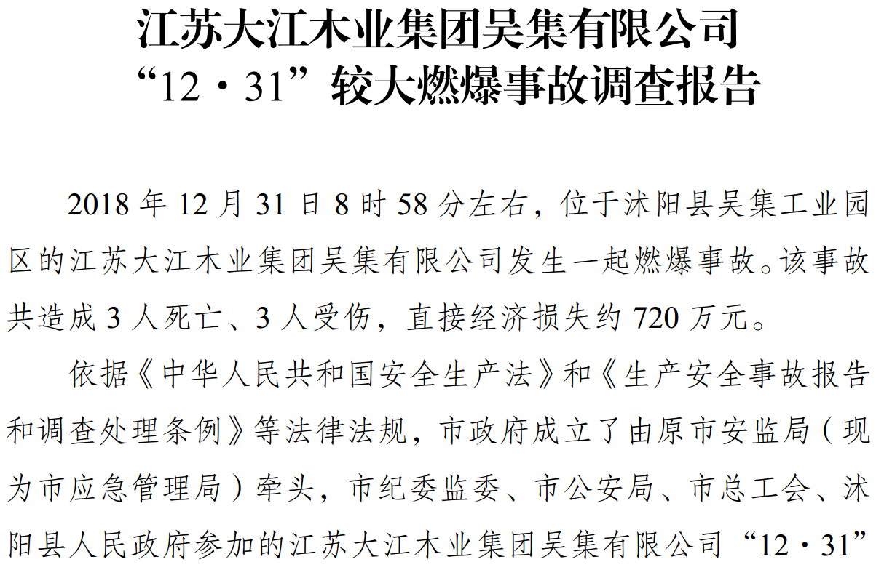
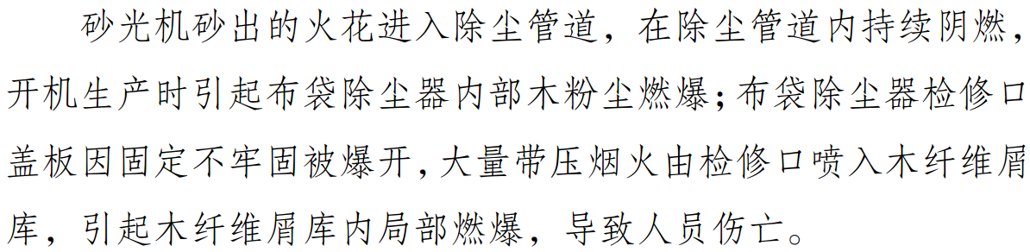
  1 国内外粉尘爆炸事故-木材加工类粉尘爆炸
事故直接原因

Slide 8
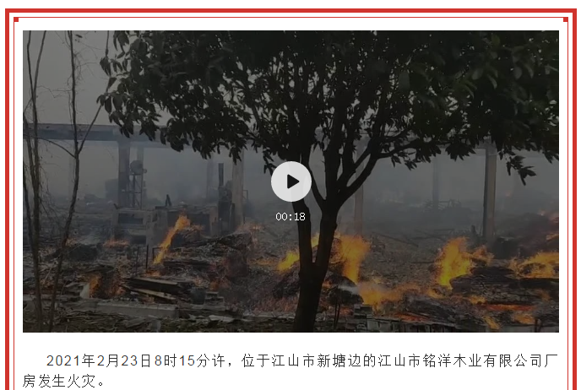
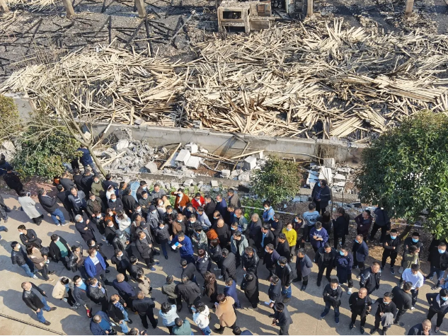
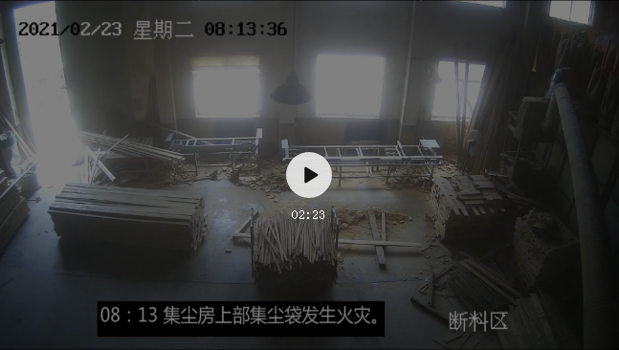
  1 国内外粉尘爆炸事故-木材加工类粉尘爆炸

Slide 9
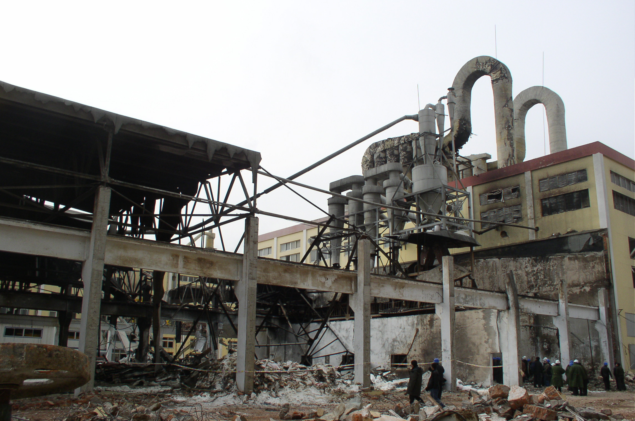
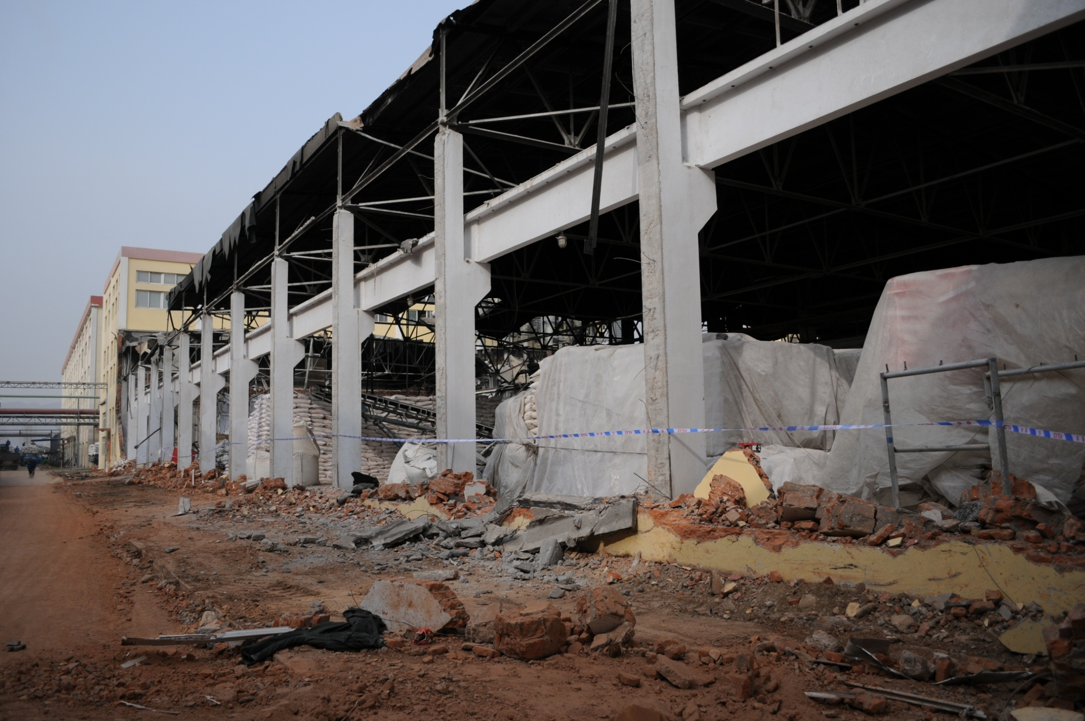
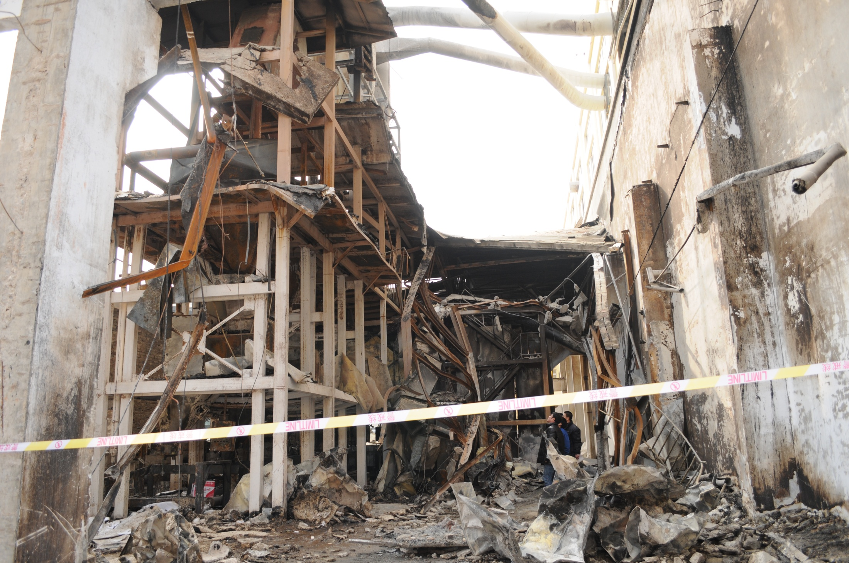
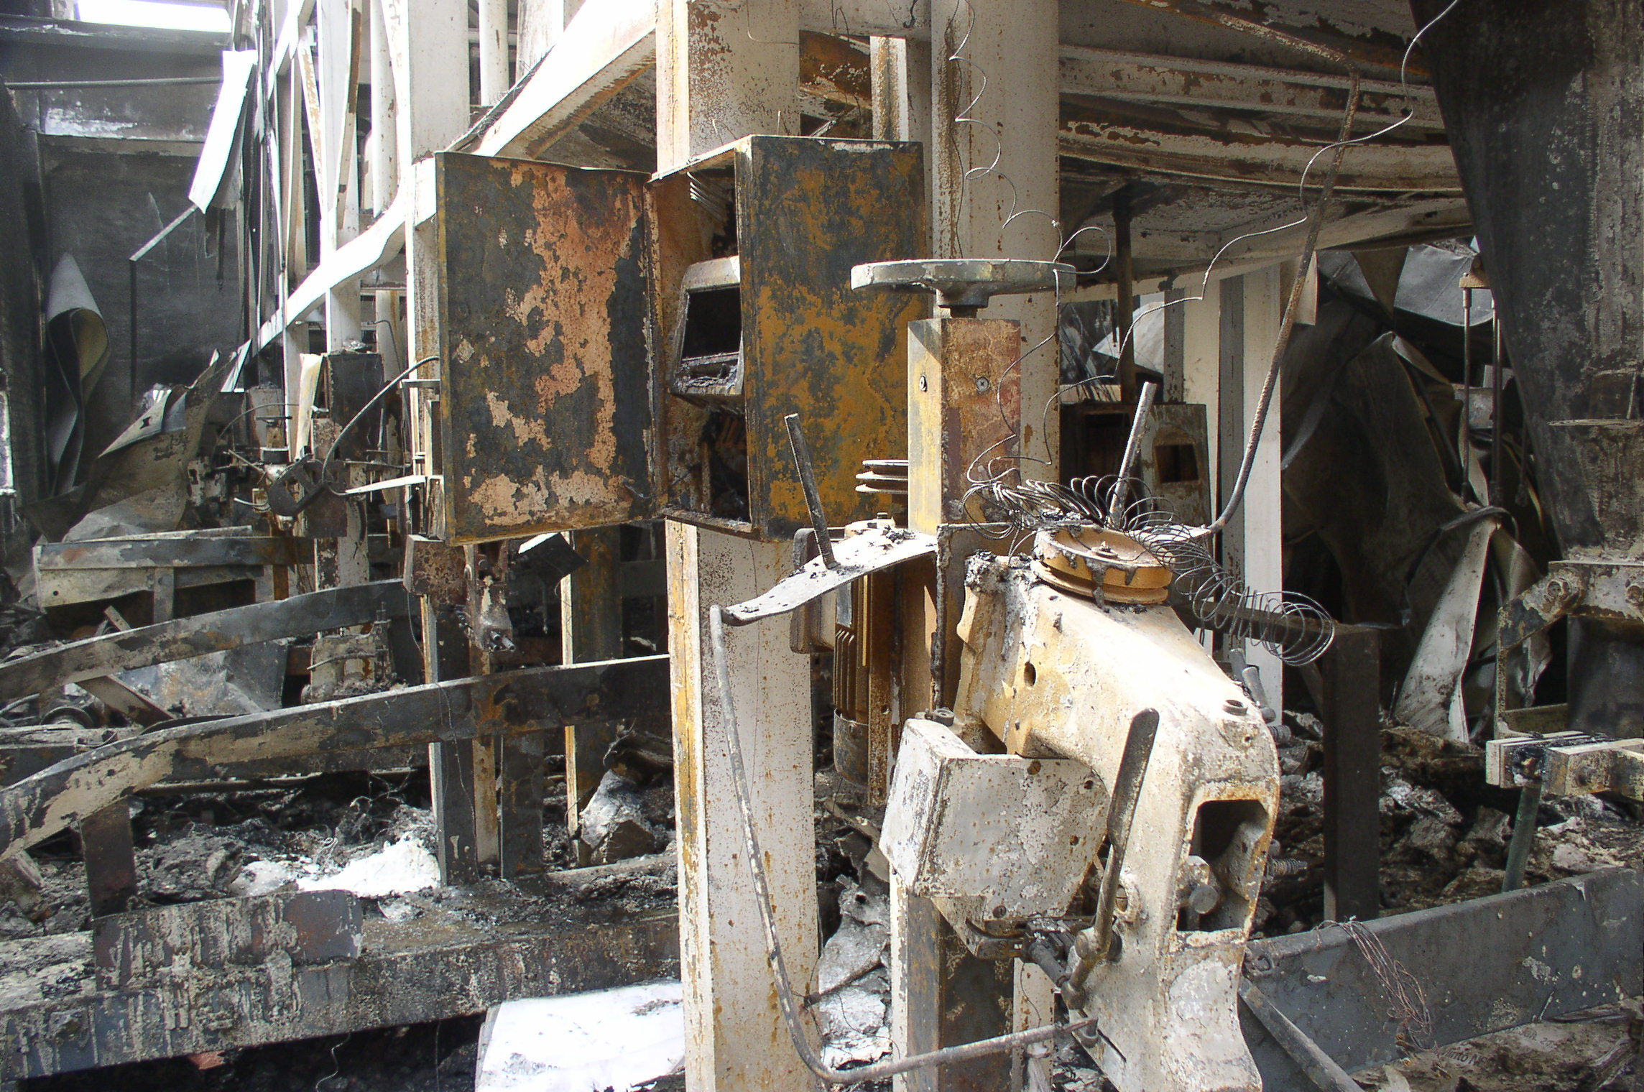
  1 国内外粉尘爆炸事故-粮食饲料类粉尘爆炸
2010年2月24日秦皇岛骊骅淀粉公司淀粉粉尘爆炸事故，造成21人死亡，39人受伤。
事故原因：
  在检修振动筛时，同时进行清扫作业。铁质工具点燃了检修和清扫过程中产生的粉尘云。

Slide 10
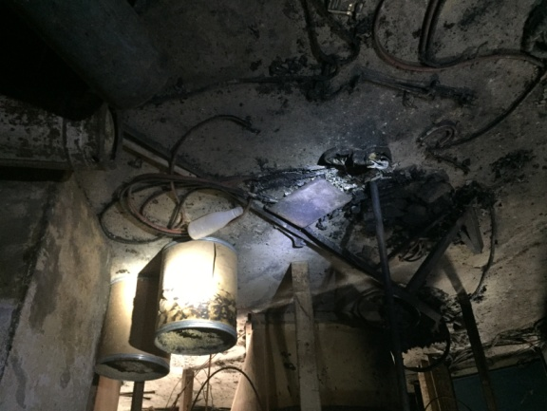
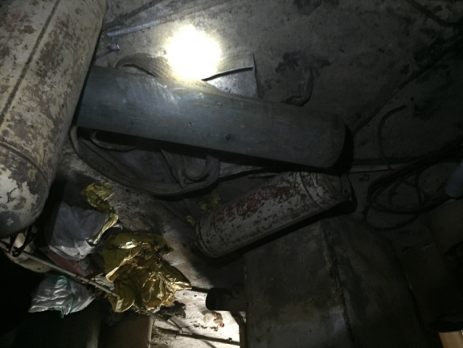
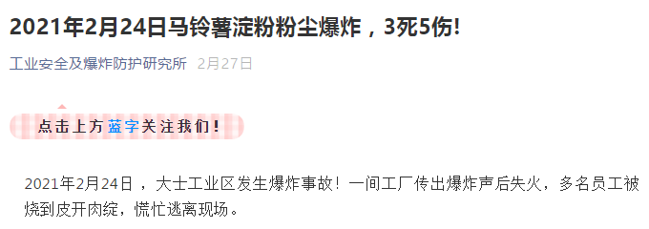
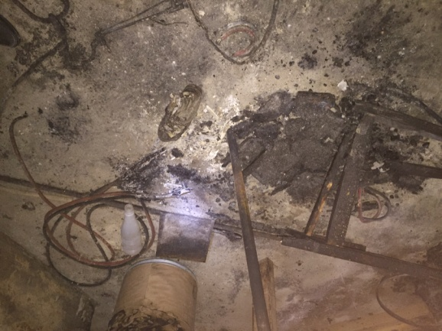
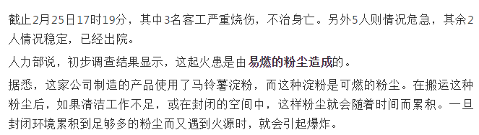
  1 国内外粉尘爆炸事故-粮食饲料类粉尘爆炸
绍兴饲料加工厂拆除作业过程中粉尘爆炸事故
新加坡马铃薯淀粉粉尘爆炸事故

Slide 11
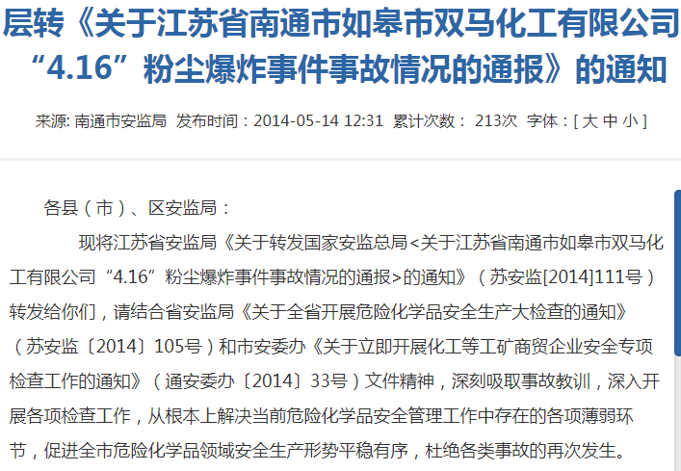
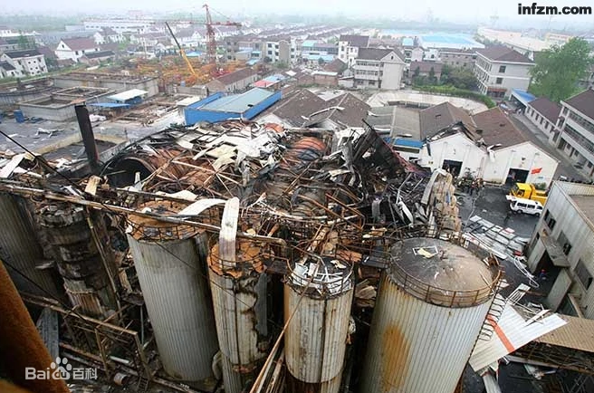
  1 国内外粉尘爆炸事故-化工类粉尘爆炸
2014年4月16日，南通双马化工粉尘爆炸，造成9人死亡，6人受伤。
直接原因：
在1#造粒塔正常生产状态下，没有采取停车清空物料的措施，维修人员直接在塔底部锥体上进行焊接作业，致使造粒系统内的硬脂酸粉发生爆炸，继而引发连续爆炸，造成整个车间燃烧，厂房倒塌

Slide 12
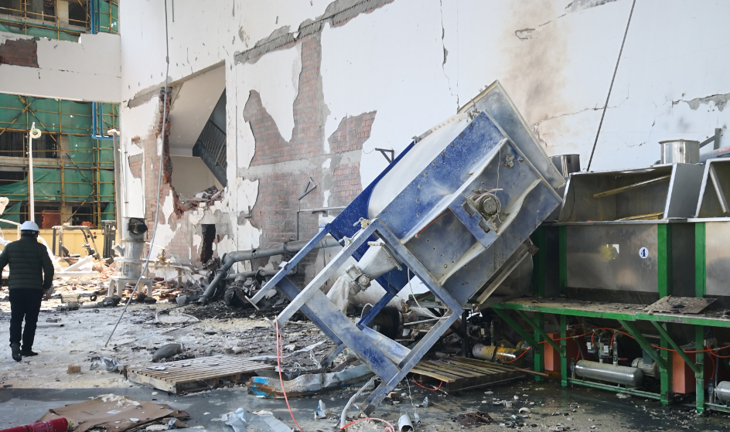
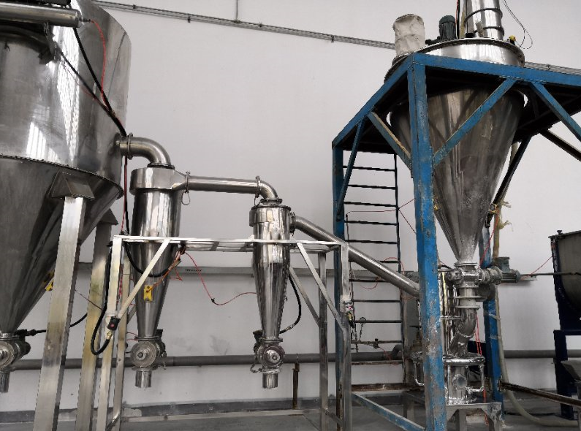
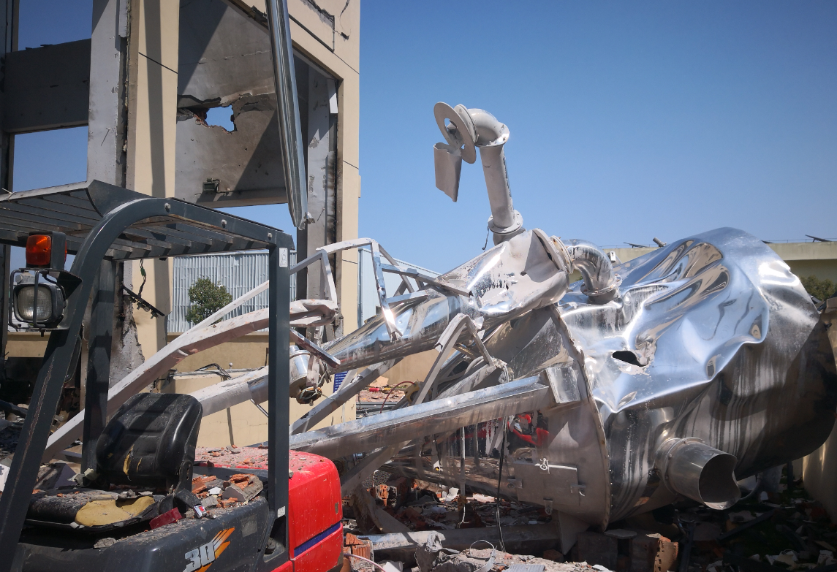
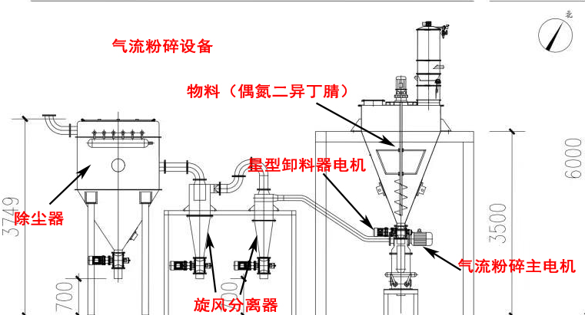
  1 国内外粉尘爆炸事故-化工类粉尘爆炸
2019年3月12日，嘉兴平湖某化工厂偶氮二异丁腈爆炸，造成多人死伤。

Slide 13
  1 国内外粉尘爆炸事故-粉尘爆炸统计

Slide 14
  2 粉尘爆炸原理
2.1几个基本概念？
2.2什么是粉尘爆炸？
2.3为什么粉尘会爆炸？
2.4粉尘爆炸必要条件是什么？
2.5哪些种类的粉尘会发生爆炸？
2.6粉尘爆炸影响因素
2.7粉尘爆炸危害

Slide 15
  2.1 几个基本概念
（1）粉尘。国际标准化组织定义：粒径小于75μm的固体悬浮物（人类头发的直径）。GB/T15604-2008《粉尘防爆术语》：细微的固体颗粒。可分为：呼吸性粉尘/漂尘/降尘/可见粉尘/显微粉尘等。特点：在其自重作用下能够沉降下来，但又可在空气中悬浮一些时间。
（2）可燃性粉尘。能与气态氧化剂（主要是空气）发生剧烈氧化反应的粉尘。美国消防规范（NFPA）：直径小于420微米，在分散状态下点火会引起火灾或爆炸的细微颗粒物。
可燃物质形成的粉尘在一定条件下都可能发生爆炸！！

Slide 16
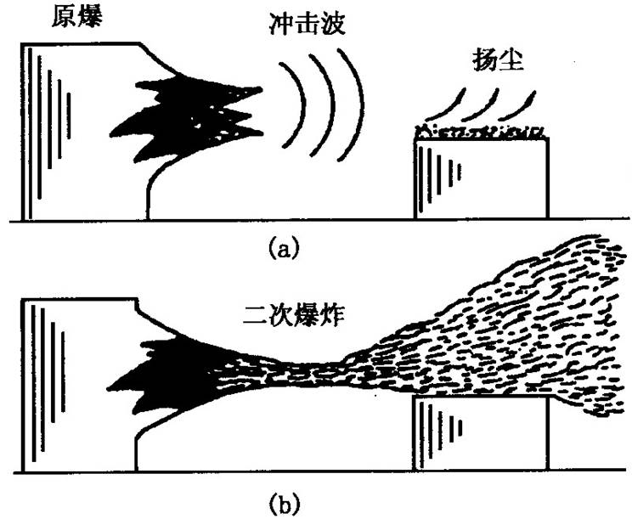
  2.2 什么是粉尘爆炸
（1）指粉尘在爆炸极限范围内，遇到热源(明火或温度)，火焰瞬间传播于整个混合粉尘空间，化学反应速度极快，同时释放大量的热，形成很高的温度和很大的压力，系统的能量转化为机械能以及光和热的辐射，具有很强的破坏力这样一种状态。火焰在粉尘云中传播，引起压力明显跃升（Pex- Pigniter≥0.03MPa）与温度明显跃升的现象。
（2）一次爆炸：也叫初始爆炸，由初始点火源引起的爆炸。
（3）二次爆炸：第一次爆炸气浪把沉积在设备或地面上的粉尘吹扬起来，在第一次爆炸的余火引燃下引起第二次爆炸。粉尘爆炸的破坏通常是由二次爆炸引起的，防止“二次爆炸”主要是减少爆炸传播途径上的粉尘，减少粉尘爆炸的能量来源。
（4）多次爆炸：随着爆炸引起极大的震动，沉积在不
同部位的粉尘扬起，形成多个粉尘云，从而产生连环爆炸。

Slide 17
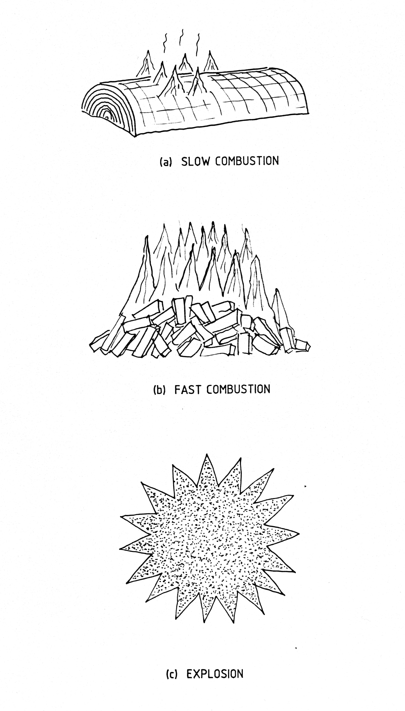
  2.3 为什么粉尘会爆炸

Slide 18
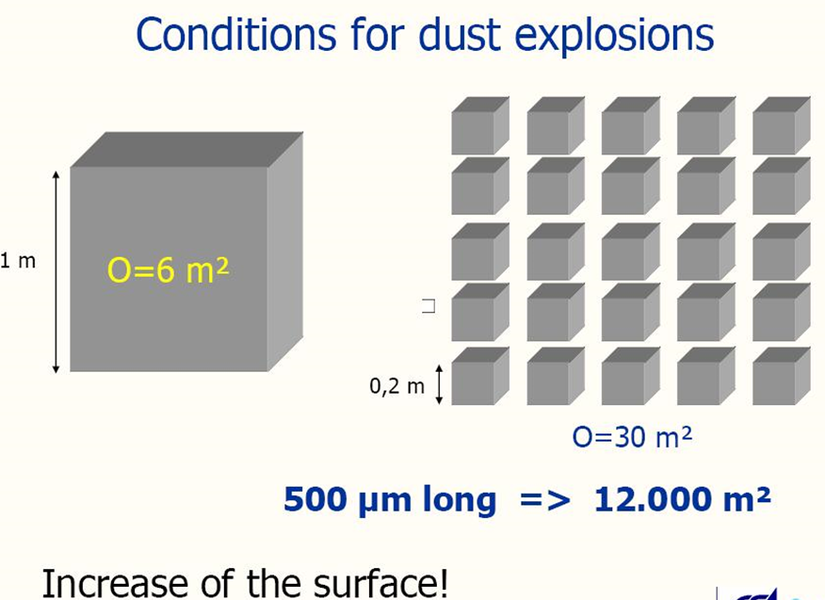
  2.3 为什么粉尘会爆炸

Slide 19
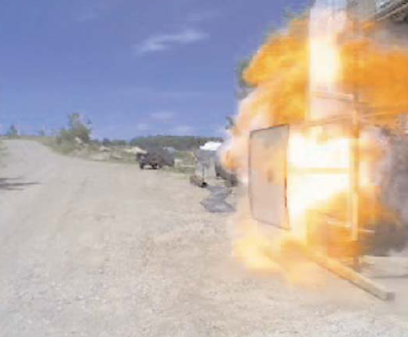
  2.4 粉尘爆炸的必要条件是什么
助燃气体
可燃性粉尘
点火源
悬浮浓度
密闭空间
粉尘爆炸五要素

Slide 20
  2.4 粉尘爆炸的必要条件是什么
（a）可燃粉尘:可与助燃气体发生氧化反应而燃烧的粉尘是导致粉尘爆炸的主体条件。
（b）助燃气体（氧气）:助燃气体存在（一定的氧含量）是导致粉尘爆炸的支持条件。
（c）悬浮浓度：悬浮在空中一定浓度的可燃性粉尘(粉尘云)是导致粉尘爆炸的状态条件。
（d）点火源
达到MIE(最小点火能)，能使局部粉尘云的温度发生突变形成火焰的高温热源是导致粉尘爆炸的激发条件。
（5）相对密闭的空间:
相对密闭的空间是导致粉尘爆炸的约束条件。
助燃气体
可燃性粉尘
点火源
悬浮浓度
密闭空间
粉尘爆炸五要素

Slide 21
  2.5 哪些种类的粉尘会发生爆炸？

Slide 22
  2.5 哪些种类的粉尘会发生爆炸？

Slide 23
  2.5 哪些种类的粉尘会发生爆炸？
几乎所有可与空气发生氧化反应的粉尘都可发生粉尘爆炸。
（1）粮食及农产品粉尘，例如玉米淀粉、面粉、小麦粉尘、大麦粉尘、麦芽粉尘、燕麦粉尘、大豆粉尘、奶粉、食糖、葡萄糖粉等。
（2）金属粉尘，例如镁粉、铝粉、锌粉等。
（3）石油化工粉尘，例如聚乙烯、聚丙烯、聚氯乙烯、ABS等各种聚合物塑料和树脂。
（4）纺织工业粉尘，例如亚麻、棉花、毛纤维等。
（5）制药工业粉尘，例如各种医药中间体、粉剂。
（6）农药与杀虫剂，例如环嗪酮（杀虫剂）、恶唑酰草胺（除草剂）等
（7）煤粉、焦炭粉尘、沥青粉尘、石油焦粉尘。
（8）木材粉尘。
（9）非金属单质，例如硫磺粉、磷粉、硅粉等。
（10）其它化工粉尘，例如抗氧化剂、缓释剂等。

Slide 24
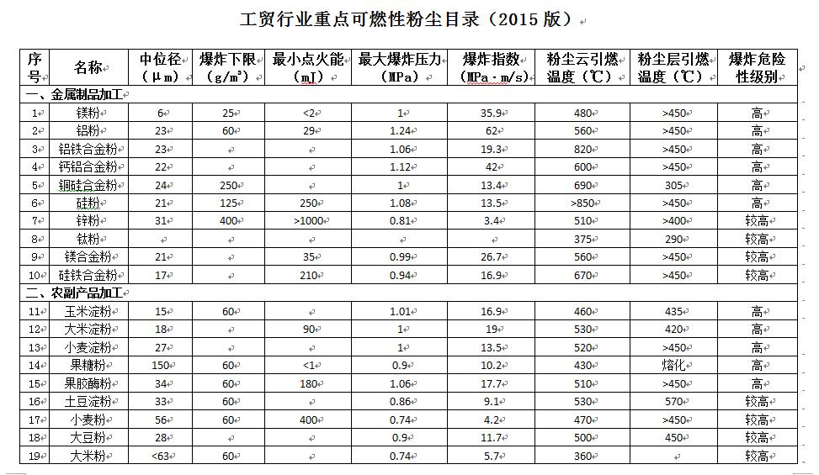
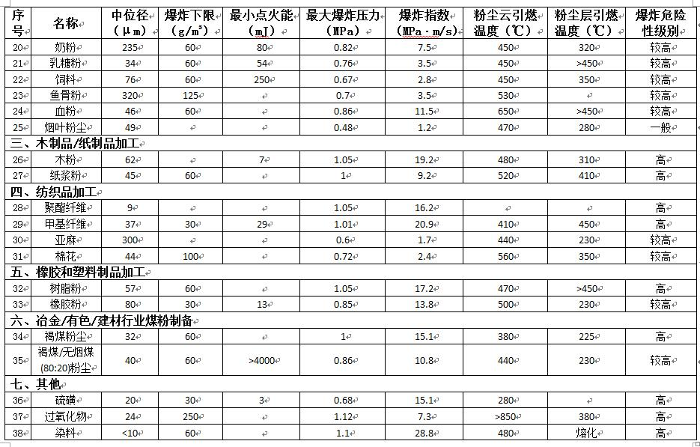
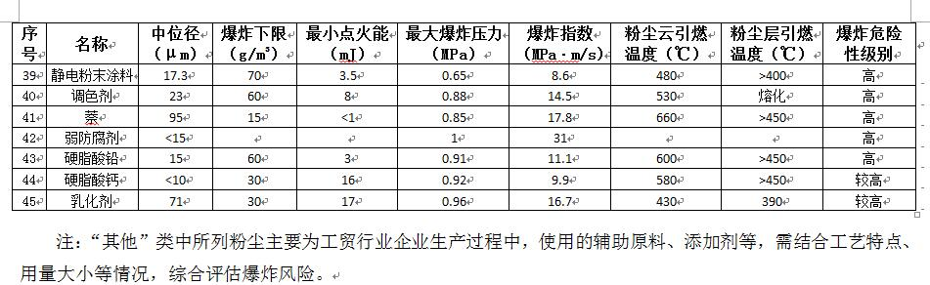
  2.5 哪些种类的粉尘会发生爆炸？
粉尘爆炸与否以及爆炸威力大小与自身特性相关，一定要以爆炸检测结果为准！！！

Slide 25
  2.6 粉尘爆炸影响因素
a、粉尘自身性质。活泼金属或有较强的还原剂H、C、N、S等元素存在,当它们与氧化物共存时，易发生氧化反应，释放出大量的燃烧热。
b、粉尘的粒度、挥发性、水分、灰分等；
c、粉尘分散情况；
d、点火源强度；
e、氧含量；
f、粉尘云的温度；
g、湍流情况；

Slide 26
  2.7 粉尘爆炸危害
（1）具有极强的破坏性。粉尘的燃烧速度和爆炸压力虽然比气体小，但因燃烧的时间长，产生的能量大，所以产生破坏和烧毁的程度要大得多。
（2）容易产生二次爆炸、多次连环爆炸。
（3）能产生有毒气体，往往造成爆炸过后的大量人畜中毒伤亡。一氧化碳；爆炸物(如塑料)自身分解的毒性气体。
（4）发生粉尘爆炸的时候，会有燃烧的粒子飞散，如果飞到可燃物或人体上，会使可燃物局部严重碳化或人体严重烧伤。
粉尘爆炸与否以及爆炸威力大小与自身特性相关，一定要以爆炸检测结果为准！！！

Slide 27
  3 粉尘爆炸参数测试及其应用
3.1粉尘爆炸参数种类
3.2粉尘爆炸参数作用
3.3粉尘爆炸参数测试

Slide 28
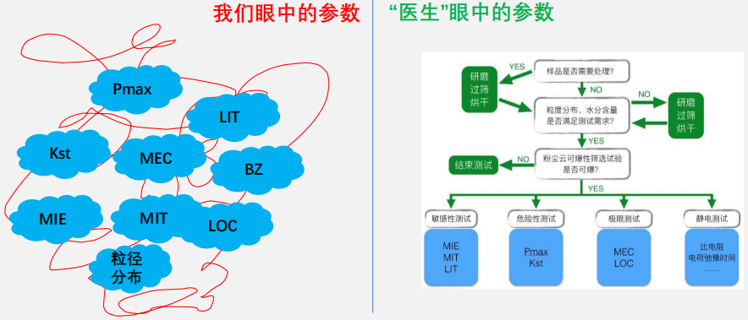
  3.1 粉尘爆炸参数种类

Slide 29
  3.1 粉尘爆炸参数种类
一、敏感性参数
（1）粉尘层最低着火温度。
粉尘层最低着火温度在粉尘层受热时，使粉尘层的温度发生突变（点燃）时的最低加热温度（环境温度）。
（2）粉尘云最低着火温度。
悬浮在空气中的粉尘，如果遇到温度足够高的热源，就可能发生着火或爆炸。空气中粉尘云的着火是由于能量的传递引起爆炸的初始阶段，一旦粉尘浓度在爆炸范围内的粉尘云被引燃，就会形成粉尘爆炸。
（3）粉尘最小点火能。
粉尘云最小点火能量 MIE 是粉尘云处于最易被点燃条件下，可使粉尘云中发生自持的火焰传播（爆燃）的最小能量。
粉尘 | 最小点燃能量/mJ
玉米淀粉 | 4.5
木粉尘 | 7
橡胶粉尘 | 13
树脂 | 3
硫 | 1
铝粉尘 | 2
聚乙烯 | 25
聚氨酯 | 15
Notes:
1粉尘层着火温度反映了粉尘在堆积状态时对点燃的敏感程度。在处理可燃粉尘的车间设备及管道热表面常常沉积一层可燃粉尘，如热表面或环境温度较高，会使粉尘的氧化速度增加，热量不断积聚就可能发生自燃着火。粉尘层着火后通常不会自身发生爆炸，但可成为粉尘爆炸的点火源。在有可燃粉尘沉积的场所，设备热表面的温度不能超过粉尘层最低着火温度。粉尘层着火温度的主要应用为：(1) 电气防爆设备的选型；(2) 控制发热设备的表面温度
2粉尘云最低着火温度是在粉尘云（粉尘和空气的混合物）受热时，使粉尘云的温度发生突变（点燃）时的最低加热温度（环境温度）。粉尘云着火温度的主要应用为：(1) 电气防爆设备的选型；(2) 控制发热设备的表面温度。

Slide 30
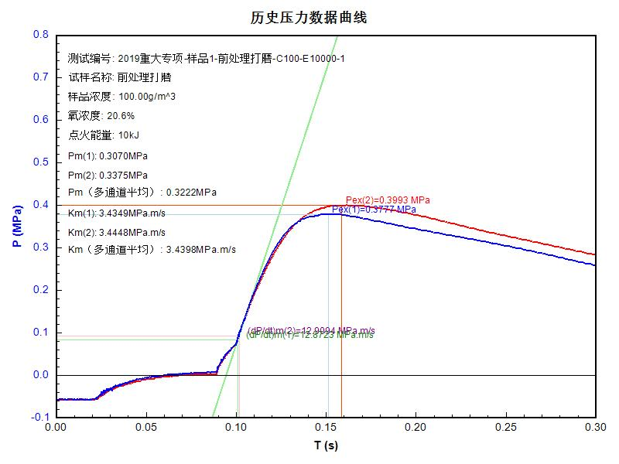
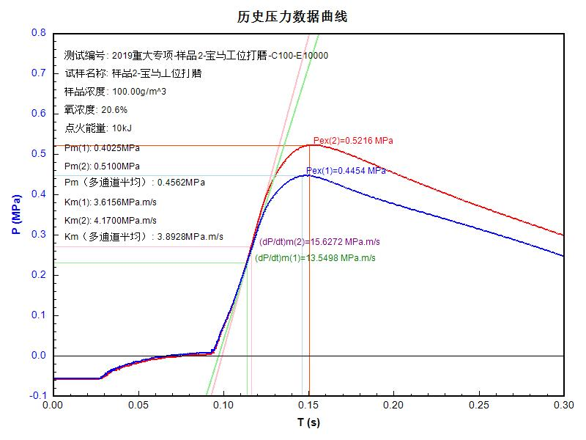
  3.1 粉尘爆炸参数种类
二、严重性参数
（1）最大爆炸压力。
（2）最大爆炸指数 Kst。
最大爆炸压力 Pmax 和最大爆炸指数 Kst（规格化爆炸压力上升速率）反应了爆炸的破坏力

Slide 31
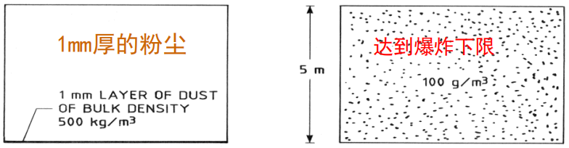
  3.1 粉尘爆炸参数种类
三、极限参数
（1）粉尘爆炸最低下限浓度
爆炸下限 LEL 的定义为可以发生自持的火焰传播（爆燃）的最低粉尘浓度。
（2）极限氧浓度
极限氧浓度 LOC 是可以维持粉尘云中火焰传播（爆燃）的最低氧浓度。

Slide 32
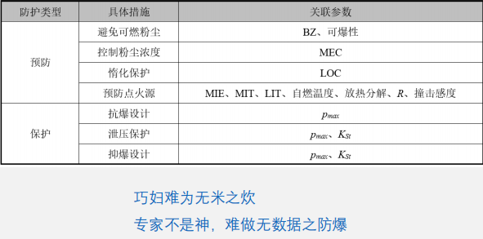
  3.2 粉尘爆炸参数作用
了解了粉尘可爆是否足够？

Slide 33



  3.2 粉尘爆炸参数作用
泄爆面积计算方法
NFPA 68
EN 14491
1、企业提供粉尘参数
2、提供除尘设备设计说明书

Slide 34
  3.2 粉尘爆炸参数作用
参数 | 参数描述 | 参数应用
P_{max} | 最大爆炸压力 | 用于除尘系统以及生产装置的泄爆面积计算、隔爆装置选型计算、抑爆、惰化设计
Kst | 最大爆炸指数
LEL | 最低爆炸下限 | 用于除尘系统设计、浓度传感器设计、粉尘浓度控制、清扫频次
MIE | 粉尘云最小点燃能量 | 用于装置现场点火源控制
MIT-C | 粉尘层最低着火温度 | 工业过程及表面温度控制
MIT-L | 粉尘云最低着火温度 | 工业过程及表面温度控制
LOC | 极限氧浓度 | 惰化处理
NFPA 68
泄爆面积
计算方法
EN 14491
1、企业提供粉尘参数？
2、提供除尘设备设计说明书？

Slide 35

  3.2 粉尘爆炸参数作用
1、企业了解自己工厂里的粉尘爆炸性质吗？
2、除尘设计厂商了解他所设计的单位的粉尘性质吗？
3、专家检查指导服务了解此企业的粉尘爆炸性质吗？

Slide 36


  3.3 粉尘爆炸参数测试

Slide 37

  3.3 粉尘爆炸参数测试

Slide 38



  3.3 粉尘爆炸参数测试
粉尘爆炸参数测试报告

Slide 39
  3.3 粉尘爆炸参数测试
本实验室除粉尘爆炸测试外，同时本实验室开展诸如粉尘爆炸区域划分、粉尘爆炸风险评估、防爆方法研究与防爆工艺设计、粉尘爆炸防护整体解决方案、粉尘爆炸政府数字化管控平台建设、粉尘爆炸专家指导服务与培训、粉尘相关检查方案管控要求撰写、企业重大隐患验收指导、事故调查与场景还原、设备研发和相关科研项目申请合作等相关业务。
粉尘爆炸评估基本过程
涉燃爆粉尘企业风险管控平台建设

Slide 40
  4 粉尘防爆标准体系发展
  1、欧美粉尘防爆标准发展历程
  20世纪初欧美等发达国家首先开始对粉尘爆炸开展研究。20世纪40年代中期德、美等国建立了粉尘防爆相关标准规范；20世纪70至80年代，粉尘防爆研究快速发展，开展了一系列大中型爆炸试验，防爆方法与标准趋于一致；IEC与ISO防爆标准陆续出台，20世纪90年代后，欧洲标准化委员会成立了CEN/TC305“爆炸性气氛危险区爆炸预防与防护标准技术委员会”（简称非电气防爆标委会），形成了统一的欧洲标准。目前，国际上采用较多的是欧盟EN系列防爆标准以及美国防火协会(NFPA)系列粉尘防爆标准。NFPA的相关粉尘防爆标准体系相对比较完善且更新及时.
  目前，国际上以美国、欧盟的粉尘防爆标准体系较为权威，美国以NFPA颁布的粉尘防爆标准体系为主,欧盟以EN系列标准为主。此外，德国也建立了VDI系列粉尘防爆标准体系。欧盟EN 标准为主的粉尘防爆标准体系与德国VDI标准体系类似。欧美粉尘防爆标准主要包括基础性通用（测试）
  标准、行业领域粉尘防爆技术标准、防爆产品技术与管理标准等。

Slide 41
  4 粉尘防爆标准体系发展
  2、我国粉尘防爆标准发展回顾
  我国于五十年代开始对煤矿粉尘爆炸进行研究，但企业作业场所粉尘防爆研究却始于八十年代初。改革开放后的三十多年，我国各行各业得到快速发展，粉体生产与粉体加工技术也得到空前发展，粉尘爆炸事故随之开始频发。
  1987年，哈尔滨亚麻厂发生特大亚麻粉尘爆炸事故，造成58人死亡、65人重伤。这起事故引起了全社会对粉尘爆炸危害的重视，1990年原国家劳动部组织成立了“全国粉尘防爆标准化技术委员会”，开始着手制定粉尘防爆安全标准。2006年6月，为加强全国安全标准化工作，原国家安全生产监督管理总局成立了全国安全生产标准化技术委员会；原“全国粉尘防爆标准化技术委员会”改编为“全国安全生产标准化技术委员会粉尘防爆分技术委员会”，我国粉尘防爆安全标准开始进入稳步发展轨道。目前，已正式颁布的国家和行业粉尘防爆安全标准共有20余项。

Slide 42
  4 粉尘防爆标准体系发展
  3、我国粉尘防爆标准体系
  粉尘防爆安全标准目前已涵盖了冶金、纺织、粮食与饲料生产加工、烟草加工、木材加工、机械与轻工生产、金属粉尘加工、化工与塑料生产、煤粉生产、港口等行业和领域。
  “8·2”昆山事故后，为遏制铝镁制品机械加工过程粉尘爆炸事故，进一步防范除尘系统粉尘爆炸，提高粉尘爆炸危险场所除尘系统安全水平，粉尘防爆标委会着手组织编制了《铝镁制品机械加工粉尘防爆安全技术规范》、《粉尘爆炸危险场所用除尘系统安全技术规范》二项标准。
  并重新编制了《粉尘防爆规程》GB15577-2018替代了2007版本，同时发布《工贸行业重大生产安全事故隐患判定标准（2017版》（安监总管四〔2017〕129号），简称粉尘防爆十大重点隐患。

Slide 43

  5 重点行业粉尘企业管理和检查要点
为有效防范化解重大风险，坚决遏制我省工矿领域重大安全生产事故发生，根据《关于进一步加强安全生产工作坚决打赢遏制重大安全事故攻坚战的实施意见》，省应急管理厅制定《工矿领域遏制重大事故攻坚整治实施方案》，为更好配合整治方案的实施，特制定《浙江省涉爆粉尘企业安全条件要求（检查手册）》，以利于现场风险排查和落实风险防控措施。

Slide 44
  5 重点行业粉尘企业管理和检查要点
5.1 铝镁等金属粉尘企业防爆安全检查要点
5.2 木工企业粉尘防爆安全检查要点
5.3 粮食、饲料加工企业粉尘防爆安全检查要点
5.4 静电喷塑企业粉尘防爆安全检查要点

Slide 45



  5.1 铝镁等金属粉尘企业防爆安全检查要点
干式除尘系统
湿式集中除尘系统
湿式除尘一体机

Slide 46

  5.1 铝镁等金属粉尘企业防爆安全检查要点
一、 建构筑物与布局（干式除尘系统、湿式集中除尘系统）

Slide 47

  5.1 铝镁等金属粉尘企业防爆安全检查要点
一、 建构筑物与布局（干式除尘系统、湿式集中除尘系统）

Slide 48

  5.1 铝镁等金属粉尘企业防爆安全检查要点
一、 建构筑物与布局（干式除尘系统、湿式集中除尘系统）

Slide 49
  5.1 铝镁等金属粉尘企业防爆安全检查要点
一、 建构筑物与布局（干式除尘系统、湿式集中除尘系统）

Slide 50

  5.1 铝镁等金属粉尘企业防爆安全检查要点
一、 建构筑物与布局（干式除尘系统、湿式集中除尘系统）

Slide 51


  5.1 铝镁等金属粉尘企业防爆安全检查要点
二、 干式除尘系统

Slide 52

  5.1 铝镁等金属粉尘企业防爆安全检查要点
二、 干式除尘系统

Slide 53

  5.1 铝镁等金属粉尘企业防爆安全检查要点
二、 干式除尘系统

Slide 54

  5.1 铝镁等金属粉尘企业防爆安全检查要点
二、 干式除尘系统

Slide 55

  5.1 铝镁等金属粉尘企业防爆安全检查要点
二、 干式除尘系统

Slide 56

  5.1 铝镁等金属粉尘企业防爆安全检查要点
二、 干式除尘系统

Slide 57

  5.1 铝镁等金属粉尘企业防爆安全检查要点
二、 干式除尘系统
泄爆措施检查

Slide 58

  5.1 铝镁等金属粉尘企业防爆安全检查要点
二、 干式除尘系统
泄爆措施检查

Slide 59

  5.1 铝镁等金属粉尘企业防爆安全检查要点
二、 干式除尘系统
泄爆措施检查

Slide 60


  5.1 铝镁等金属粉尘企业防爆安全检查要点
二、 干式除尘系统
隔爆措施检查

Slide 61

  5.1 铝镁等金属粉尘企业防爆安全检查要点
二、 干式除尘系统
其他控爆措施检查

Slide 62

  5.1 铝镁等金属粉尘企业防爆安全检查要点
二、 干式除尘系统
锁气卸灰装置

Slide 63

  5.1 铝镁等金属粉尘企业防爆安全检查要点
三、 湿式集中除尘系统

Slide 64

  5.1 铝镁等金属粉尘企业防爆安全检查要点
三、 湿式集中除尘系统

Slide 65

  5.1 铝镁等金属粉尘企业防爆安全检查要点
三、 湿式集中除尘系统

Slide 66

  5.1 铝镁等金属粉尘企业防爆安全检查要点
三、 湿式集中除尘系统

Slide 67

  5.1 铝镁等金属粉尘企业防爆安全检查要点
三、 湿式除尘一体机

Slide 68

  5.1 铝镁等金属粉尘企业防爆安全检查要点
五、 防火防爆

Slide 69
  5.1 铝镁等金属粉尘企业防爆安全检查要点
五、 防火防爆

Slide 70

  5.1 铝镁等金属粉尘企业防爆安全检查要点
五、 防火防爆

Slide 71

  5.1 铝镁等金属粉尘企业防爆安全检查要点
六、 粉尘清理

Slide 72

  5.1 铝镁等金属粉尘企业防爆安全检查要点
七、 管理制度

Slide 73

  5.2 木工企业粉尘防爆安全检查要点
一、建构筑物与布局
二、除尘系统

Slide 74

  5.2 木工企业粉尘防爆安全检查要点
二、除尘系统

Slide 75

  5.2 木工企业粉尘防爆安全检查要点
二、除尘系统

Slide 76

  5.2 木工企业粉尘防爆安全检查要点
二、除尘系统

Slide 77

  5.2木工企业粉尘防爆安全检查要点
二、除尘系统
三、防火防爆
四、粉尘清理
五、管理制度

Slide 78

  5.3粮食、饲料加工企业粉尘防爆安全检查要点
一、建构筑物与布局
二、除尘系统
三、防火防爆
四、粉尘清理
五、管理制度

Slide 79

  5.4 静电喷塑企业粉尘防爆安全检查要点
一、建构筑物与布局
二、除尘系统

Slide 80

  5.4 静电喷塑企业粉尘防爆安全检查要点
一、建构筑物与布局
二、除尘系统

Slide 81

  5.4 静电喷塑企业粉尘防爆安全检查要点
一、建构筑物与布局
二、除尘系统
三、防火防爆
四、粉尘清理
五、管理制度

Slide 82
  总结
1、要从粉尘爆炸的机理出发，以粉尘燃爆参数为基础。对于涉燃爆粉尘行业，粉尘爆炸基本特性参数是一切防爆设计、设备改造、法规规范制定、风险评估分级、专家技术服务、企业自身管理、政府常态化管控的最根本的内容，涉尘企业和涉及工艺千差万别，只有在充分了解不同粉尘、不同场景下的粉尘爆炸特性参数，并基于参数进行对应的设计和管理是涉燃爆粉尘行业安全发展的根本和基础。
2、涉燃爆粉尘企业管理需要长效管理、评估分类、分级管理、动态数字化管理。
3、加强企业对粉爆认识；同时需要设置能力门槛，规范除尘设计厂商设计，最好可以提供产品的设计验证，新改扩项目有相关三同时程序，设计安装之前要有论证评估程序。
4、专家指导应系统专业全面，避免重复。
5、现阶段除了解决有无问题，更重要的是是否有效的问题。

Slide 83


浙江省应急管理专业技术人员继续教育基地
THANK YOU
谢 谢！
牟杰 15867155021 mujie108@163.com

